Slide 1




INVESTIGACIÒN NUMPY
DE: MATTHEW ESCALANTE, DAVID ZAMBRANO, MELL ELIAS

Slide 2

¿QUÉ ES NUMPY?
Numpy es la librería fundamental para la computación científica y el análisis de datos cuantitativos en el ecosistema de Python.
Su núcleo está escrito en C y Fortran, lo que le permite ejecutar operaciones matemáticas a bajo nivel con una velocidad infinitamente superior a las estructuras nativas de Python. La piedra angular de NumPy es el objeto ndarray (N-dimensional array), una estructura de datos homogénea (todos sus elementos deben ser del mismo tipo) y contigua en memoria.

Slide 3
¿PARA QUÉ SIRVE?
VECTORIZACIÓN DE OPERACIONES
ÁLGEBRA LINEAL:
Cálculo de determinantes, autovalores/autovectores, multiplicación de matrices y resolución de sistemas de ecuaciones lineales (np.linalg).
Elimina la necesidad de escribir bucles for en Python para realizar operaciones elemento por elemento.
MANIPULACIÓN MULTIDIMENSIONAL
PROCESAMIENTO DE SEÑALES Y TRANSFORMADAS:
Reestructuración (reshape), transposición, concatenación y segmentación (slicing) de matrices 2D, 3D y N-D.
Implementación rápida de la Transformada Discreta de Fourier (np.fft).

Slide 4
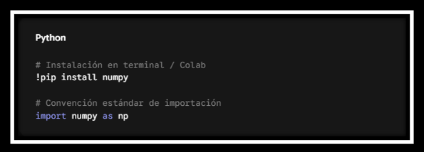
¿CÓMO SE UTILIZA E IMPLEMENTA?
INSTALACIÓN E IMPORTACIÓN

Slide 5
EJEMPLOS DE IMPLEMENTACIÒN APLLICADA

Slide 6
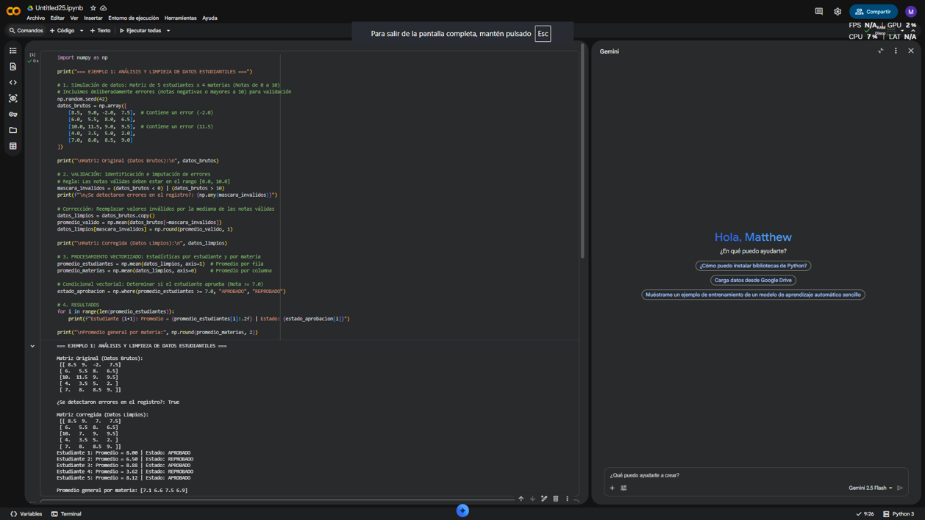
EJEMPLO 1:

Slide 7
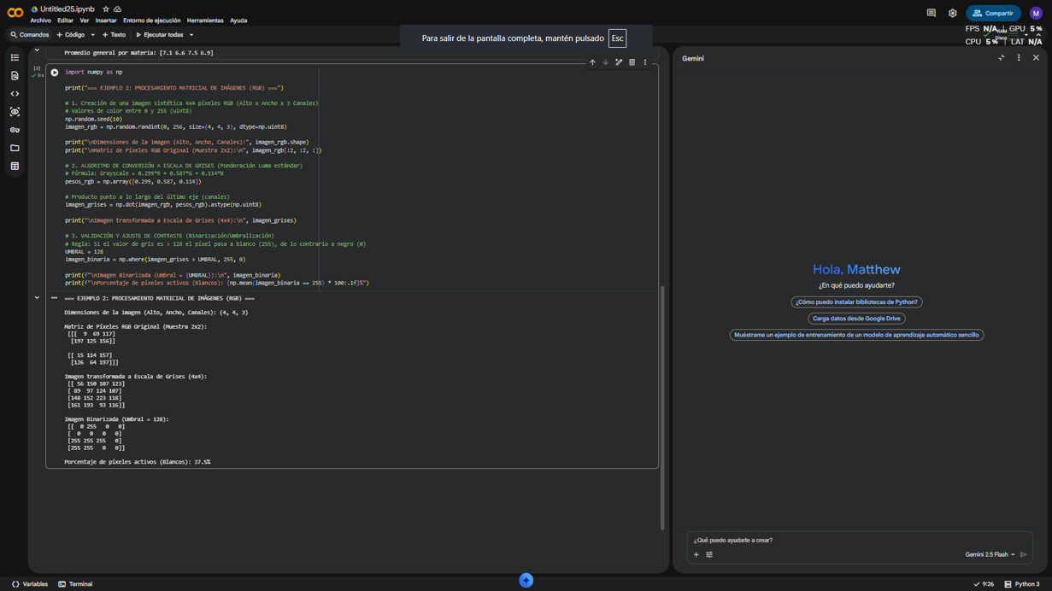
EJEMPLO 2:

Slide 8
Creamos una tabla con 5 estudiantes y 4 materias, agregando un par de notas con error (como un -2 o un 11) para probar el código. Primero usamos una máscara booleana que detecta automáticamente cualquier nota fuera del rango de 0 a 10. Para no arruinar el promedio, el programa calcula la media de los datos correctos y reemplaza esos errores al instante.
EXPLICACIÒN BREVE DEL PRIMER EJERCICIO

Slide 9
EXPLICACIÒN BREVE DEL SEGUNDO EJERCICIO
Simulamos una imagen pequeña usando una matriz 3D, donde las primeras dos dimensiones representan los píxeles y la tercera guarda sus tres canales de color (Rojo, Verde y Azul). Para pasarla a escala de grises, aplicamos un producto punto (np.dot) que multiplica cada canal por su peso de luz real (fórmula Luma) y aplasta la matriz a solo 2D.
Finalmente, hacemos un filtro de alto contraste (binarización). Si el tono de gris supera 128 se vuelve blanco absoluto (255), y si no, se vuelve negro (0). Al terminar, medimos rápido qué porcentaje de la imagen quedó totalmente blanca evaluando la matriz completa de golpe.

Slide 10
¡MUCHAS GRACIAS!

